Slide 1
Использование региональных компонентов на уроках математики для формирования математической грамотности
Донгак А.А., учитель математики высшей категории МБОУ СОШ с. Ак-Тал Чеди-Хольского кожууна Республики Тыва

Slide 2
Задача сформировать у ребёнка представление о целостной картине мира ставится перед каждой школой. Она является важнейшей образовательной задачей. Цель образования заключается в формировании личности, ее полноценного развития и формирования у личности качеств и умений, позволяющих жить и плодотворно функционировать в обществе. В связи с этим в стандарты образования вводится метапредметный подход в обучении, что позволяет использовать региональные компоненты на уроках.

Slide 3
Опыт показывает, что учащиеся с большим интересом выполняют задания, в которых говорится об их родном крае. Приобщение школьников к истории, культуре и традициям малой родины позволяет решать на уроках не только образовательные, но и духовно-нравственные задачи, реализуя принцип развивающего обучения. Кроме этого, использование региональных компонентов на уроках математики хорошо формируют математическую грамотность.

Slide 4
Использование региональных компонентов на уроках математики также способствует расширению кругозора учеников, связывает предмет с окружающей действительностью. Задания с краеведческим содержанием не просто интересны, они знакомят школьников с историей края, с фактами, которыми школьник может гордиться и любить свою малую родину.
Краеведческий материал помогает педагогу воспитать из учеников достойных граждан с правильными ценностными ориентирами, именно на это и нацеливают учителей образовательные стандарты второго поколения.

Slide 5
В использовании региональных компонентов на уроках математики находят отражение практические ситуации, имеющие место в жизни. Это помогает осознавать реальные количественные отношения между различными объектами и величинами и тем самым углубить и расширить свои представления о реальном мире. Решение задач позволяет осмыслить и понять практическую направленность математики, формируя математическую грамотность.

Slide 6
Решение текстовых задач с региональным компонентом позволяет учащимся не только осмыслить практическую направленность математики, но и получить дополнительные знания из окружающей их действительности. Опыт показывает, что при использовании задач с региональным компонентом дети проявляют больший интерес к предмету, лучше усваивают изучаемый материал, получают наглядное представление о роли математики в обыденной жизни, тем самым и реализуется возможность развития познавательных способностей.

Slide 7


Slide 8


1) 2,4+1,3
2) 3,2+5,4
3) 6,5-3,4
4) 10,7-2,1
5) 8,6-4,3
КЫЗЫЛ
3,1 | 8,6 | 4,3 | 3,7
з | ы | л | к
Notes:
Давайте угадаем, кто приехал из Москвы к нам в гости, для этого вам нужно решить устно эти примеры. Какое слово у вас получилось?

Slide 9
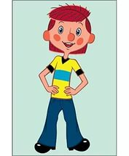
Тема?
Notes:
Как вы думаете, какова тема нашего урока? Какие действия и с какими числами мы выполняли?

Slide 10
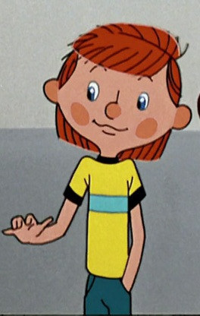
Сложение и вычитание десятичных дробей

Slide 11
Цель урока?

Slide 12
Задание 1.
Соберите картину
1 группа 1) 2,145 + 3,01= 2) 105,11 – 8,7 = 3) Уравнение 1 – х = 0,89 | 2 группа 1) 4,41 +5,36 = 2) 5,24 – 1,8 = 3) Уравнение х – 11,3 = 1,56
3 группа 1) 35,85 + 4,971 = 2) 125,19 – 78,5 = 3) Уравнение х – 0,07 = 1,5 | 4 группа 1) 4,9 + 10,95= 2) 37,5 – 8,609 = 3) Уравнение х – 27,5 = 38,1
Notes:
Каждая группа решает свои задания для того, чтобы собрать картину. Учащиеся должны получить ответы, написанные на обратной стороне частей картин. Если они решат неправильно, у них не получатся правильные ответы, соответственно они не соберут целую картину

Slide 13
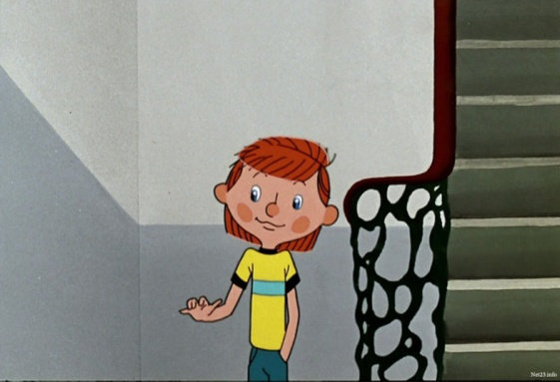
Национально- драматический театр
Буддийский храм Цеченлинг
Молитвенный барабан
Национальный музей Республики Тыва
Notes:
Приложение 1

Slide 14

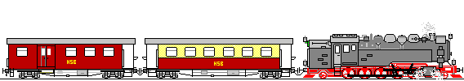
Задание 2. Проявите творчество
Придумать пример на сложение и вычитание десятичных дробей так, чтобы получилось:
4668,2

Slide 15
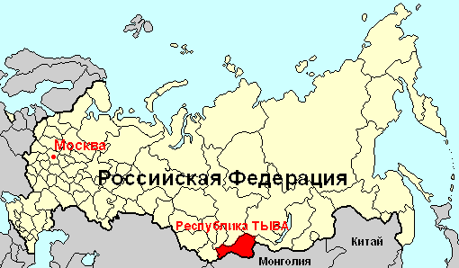
Notes:
Расстояние от Москвы до Кызыла - 4668, 2 км

Slide 16
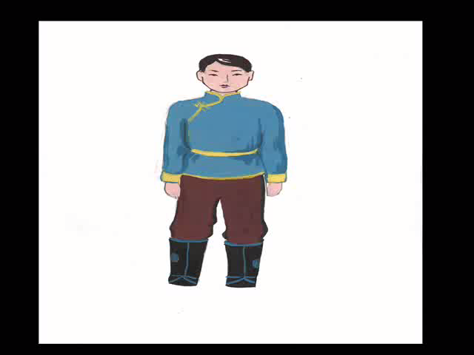
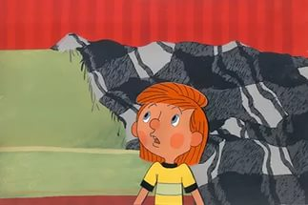
Физминутка

Slide 17

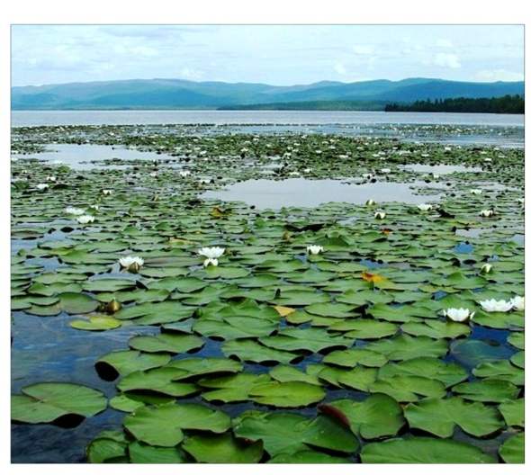
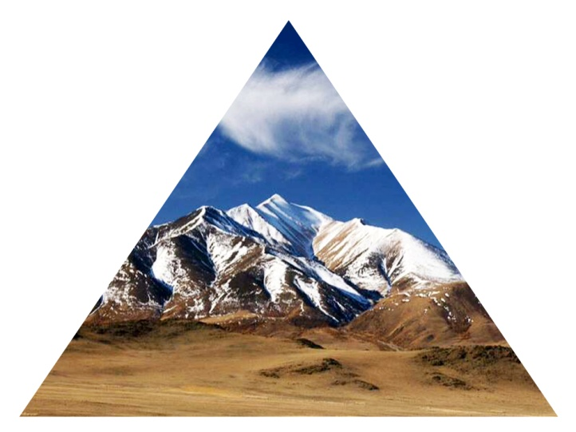
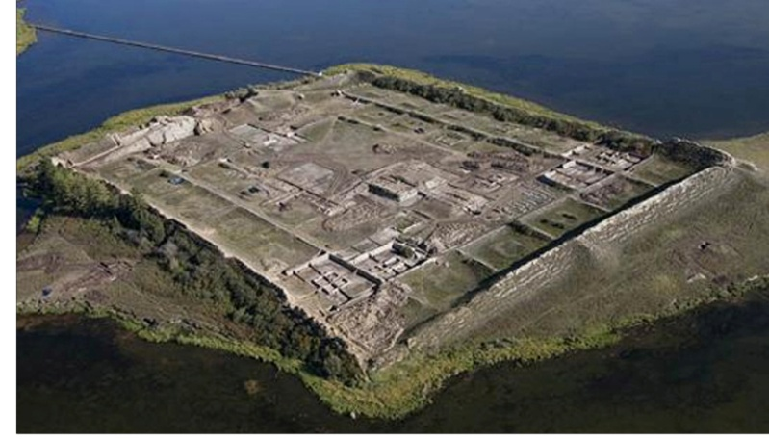
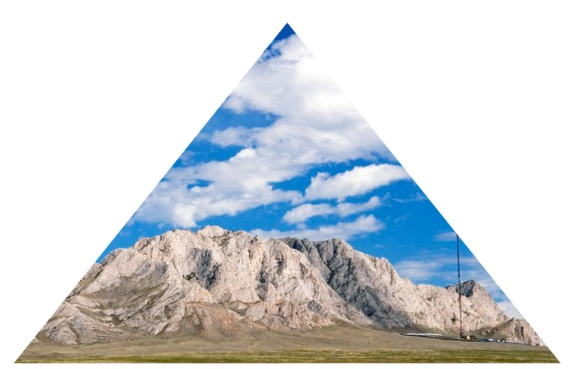
Задание 3. Лабораторная работа
1 группа
2 группа
3 группа
4 группа
Notes:
Найти периметр этих фигур. Каждая группа получает свою фигуру на отдельном листе. 1 группа- озеро Азас, 2 группа- гора Хайыракан, 3 группа- «Пор- Бажын», 4 группа- гора Монгун- Тайга. Они все расположены в Республике Тыва.

Slide 18
Содержание
1. Назовите многоугольник на рисунке.
2. Измерьте длины всех его сторон.
3. Найдите сумму длин всех сторон.
4. Сделайте выводы, заполняя следующую таблицу:
Фигура
Количество сторон
Длина первой стороны
Длина второй стороны
Длина третей стороны
Длина четвертой стороны
Периметр

Slide 19
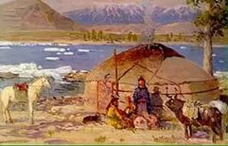

Задание 4.Решите задачу
Навстречу одному всаднику из аала1 скачет другой всадник из аала2 со скоростью 7,7 км/ч, который вышел одновременно с первым, скачущим со скоростью 7,3 км/ч. Через сколько часов встретятся наши всадники, если расстояние между аалами 75 км?
Notes:
Аал- это поселение у тувинцев- кочевников

Slide 20
t - ?
V₁= 7,3 км/ч V₂=7,7 км/ч
Аал 1 Аал 2
75 км
V_{сближения} = V₁ + V₂
V_{сближения} = 7,3+7,7=15 (км/ч)
t = S : V _{сближения}
t = 75 : 15 = 5 (ч)
Ответ: через 5 часов всадники встретятся
Notes:
В Республике Тыва 5 городов: Кызыл, Туран, Ак- Довурак, Чадан, Шагонар

Slide 21
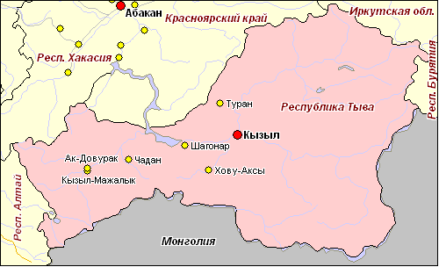
Notes:
Населенные пункты Хову- Аксы и Кызыл- Мажалык не относятся к городам.

Slide 22

Домашнее задание.
Найти информацию о Туве, связанную с числами.

Slide 23


Slide 24
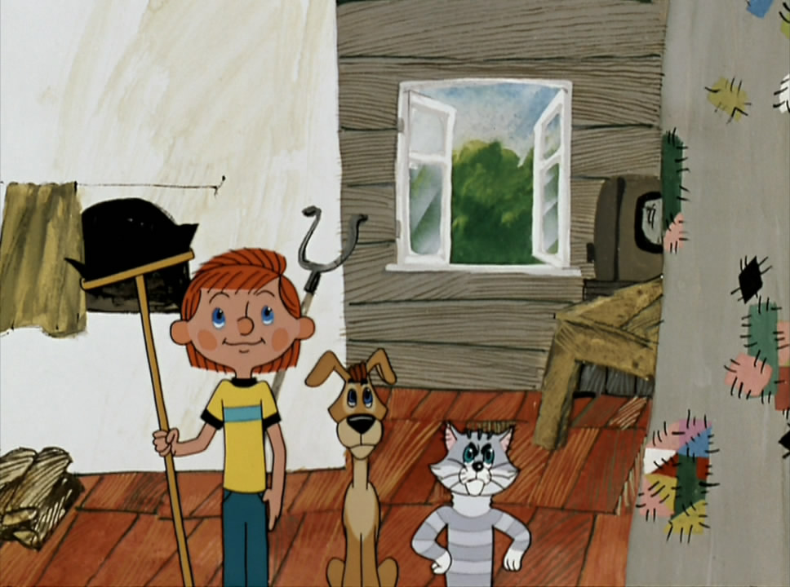
Рефлексия
1. Сегодня я узнал…
2. Было интересно…
3. Было трудно…

Slide 25
Содержание уроков по математике с использованием регионального компонента способствует развитию познавательной активности учащихся, повышению интереса к предмету. А использование прикладных материалов региональной направленности в учебном процессе помогает решать многие образовательные, воспитательные и развивающие задачи и помогает формировать у детей компоненты функциональной грамотности: математическую, читательскую, глобальную грамотность.

